Slide 1

2012181024 윤정훈
2012181032 이후림
2012181029 이인호

Slide 2
목차
시장조사 및 외부환경 조사
기획 컨셉
게임 소개 및 특징
개발 환경
기술적 요소 및 시장성
개발 계획

Slide 3
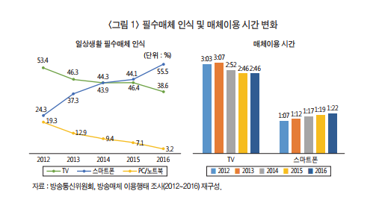
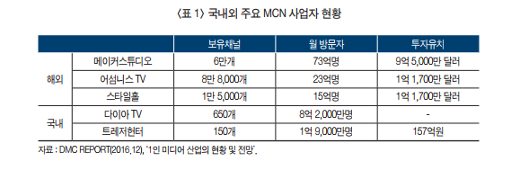
시장 조사 및 외부환경 조사
MCN : Multi Channel Network
10대 4명중 1명 “인터넷 개인방송 본다“
TV 보다 모바일 기기를 통한 방송 콘텐츠 이용이 증대되는 추세이다.
신규 사업 모델인 MCN 시장은 현재 더욱 확대되고 있다. 1)
1) 한국전파진흥협회(2016) [국내외 MCN산업 동향 및 기업 실태 조사 보고서]

Slide 4
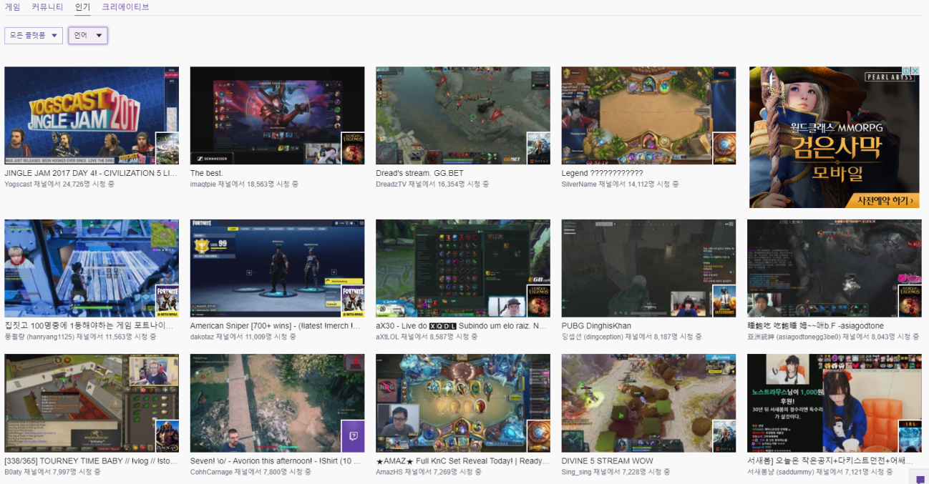
시장 조사 및 외부환경 조사
개인 방송의 인기순 컨텐츠는 거의 대부분이 게임 방송이다.

Slide 5
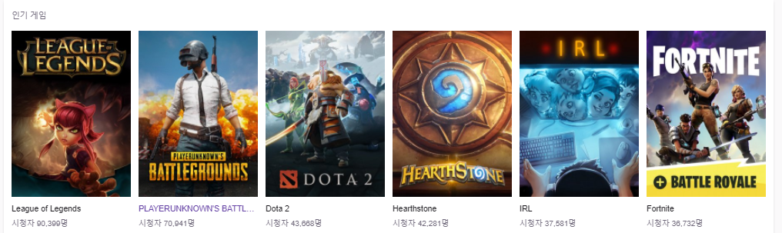
시장 조사 및 외부환경 조사
인터넷 방송에서 인기있는 게임은 호흡이 빠르고, 게임 1회 싸이클이 짧은 게임이 주를 이룸.
이런 특징을 가지는 게임 장르는 액션이 주가 되는 AOS, FPS 등의 경쟁위주 게임 또는 로그라이크 등의 게임이 있다.

Slide 6
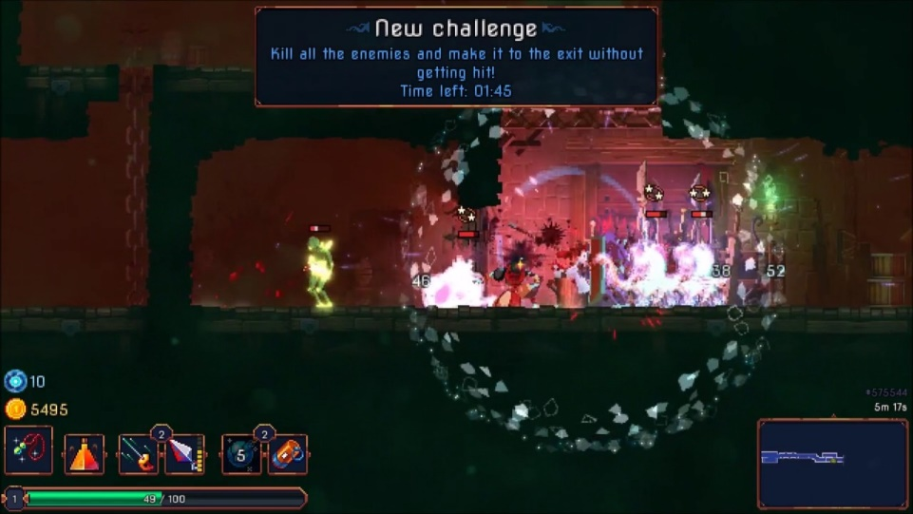
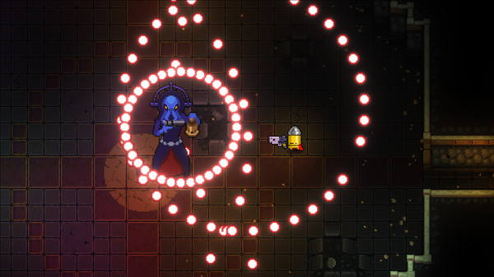
기획 컨셉
Dead Cells
2D 사이드뷰
던전 탐색형
액션게임
Enter the gungeon
2D 탑뷰
던전 탐색형 액션게임
액션성이 강조되는 던전 탐색형 게임.
아이템을 수집하며 성장해 나가는 재미와 클리어 했을때 쾌감을 줄 수 있는 게임.

Slide 7
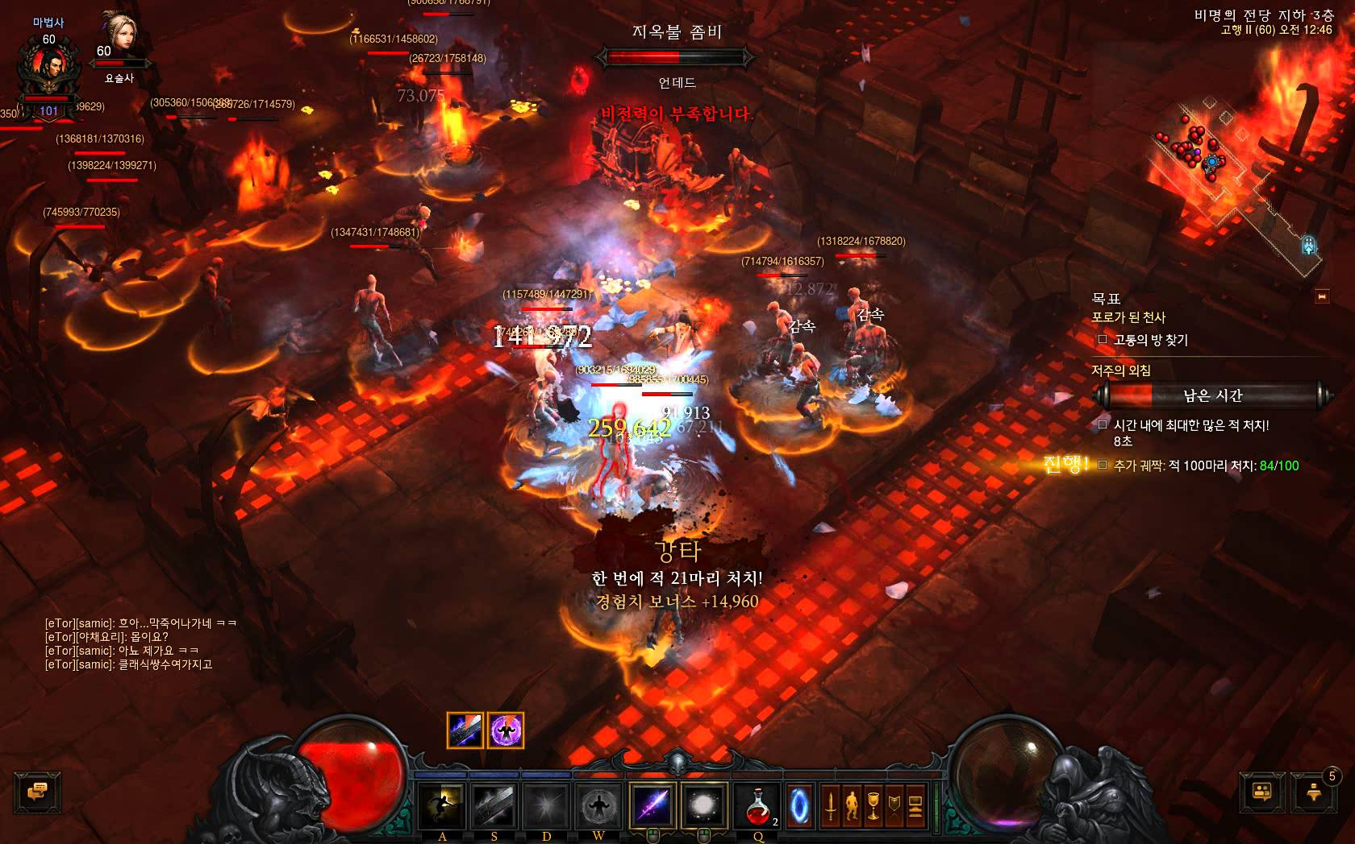
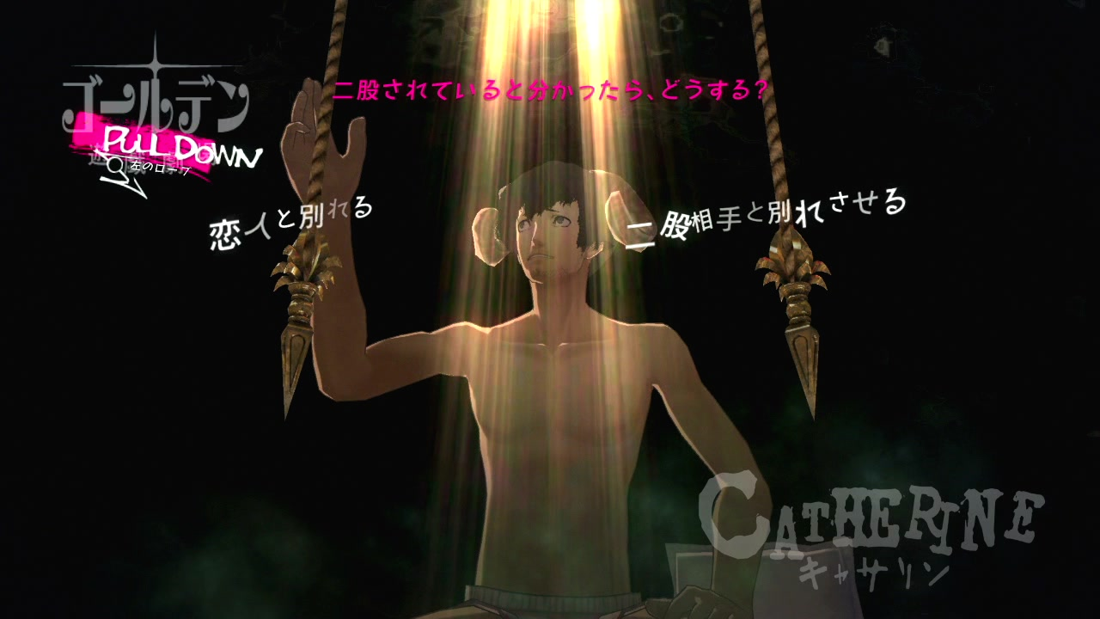
기획 컨셉
쿼터 뷰 시점으로 진행되고 기본적으로 검을 사용한 빠른 근접 액션이 주가 되지만 특정 아이템을 획득하면 원거리공격 등의 색다른 방식으로 진행이 될 수 있다.
스토리 분기가 존재해 플레이어의 행동에 따라 달라지는 다양한 엔딩이 존재 한다.
대표적인 쿼터 뷰 핵 앤 슬래시 게임 ‘디아블로’ 시리즈
플레이어의 선택에 따라 스토리 진행과 엔딩 분기가 달라지는 게임 ‘캐서린’

Slide 8
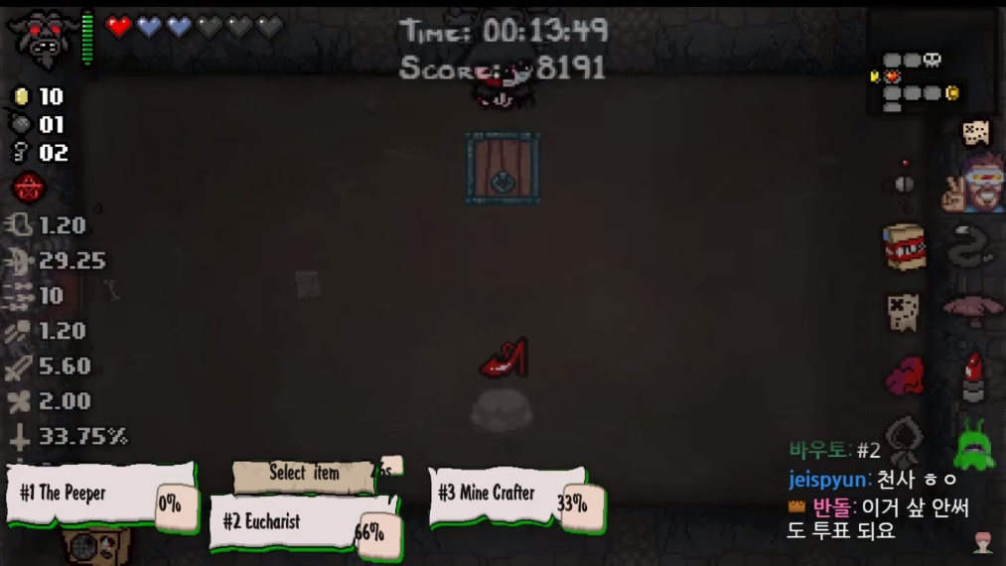
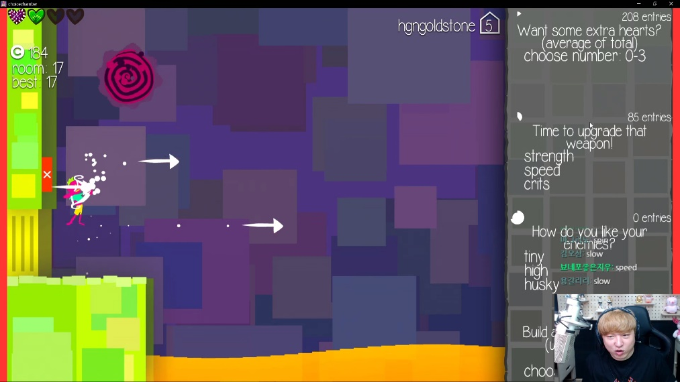
기획 컨셉
누구나 쉽게 자신의 게임플레이를 방송할 수 있는 최근 트렌드에 걸맞게, 인터넷 방송 플랫폼인 Twitch와 연동해 채팅 기록을 게임에 반영할 수 있는 시청자 참여형 게임이다.
시청자의 채팅 기록을 읽어 투표하는 방식으로 플레이어의 능력 부여 및 스토리 분기 선택 등, 시청자가 참여할 수 있는 게임이다.
“아이작의 구속 – 트위치모드”
시청자 참여형 게임 “초이스 챔버＂

Slide 9


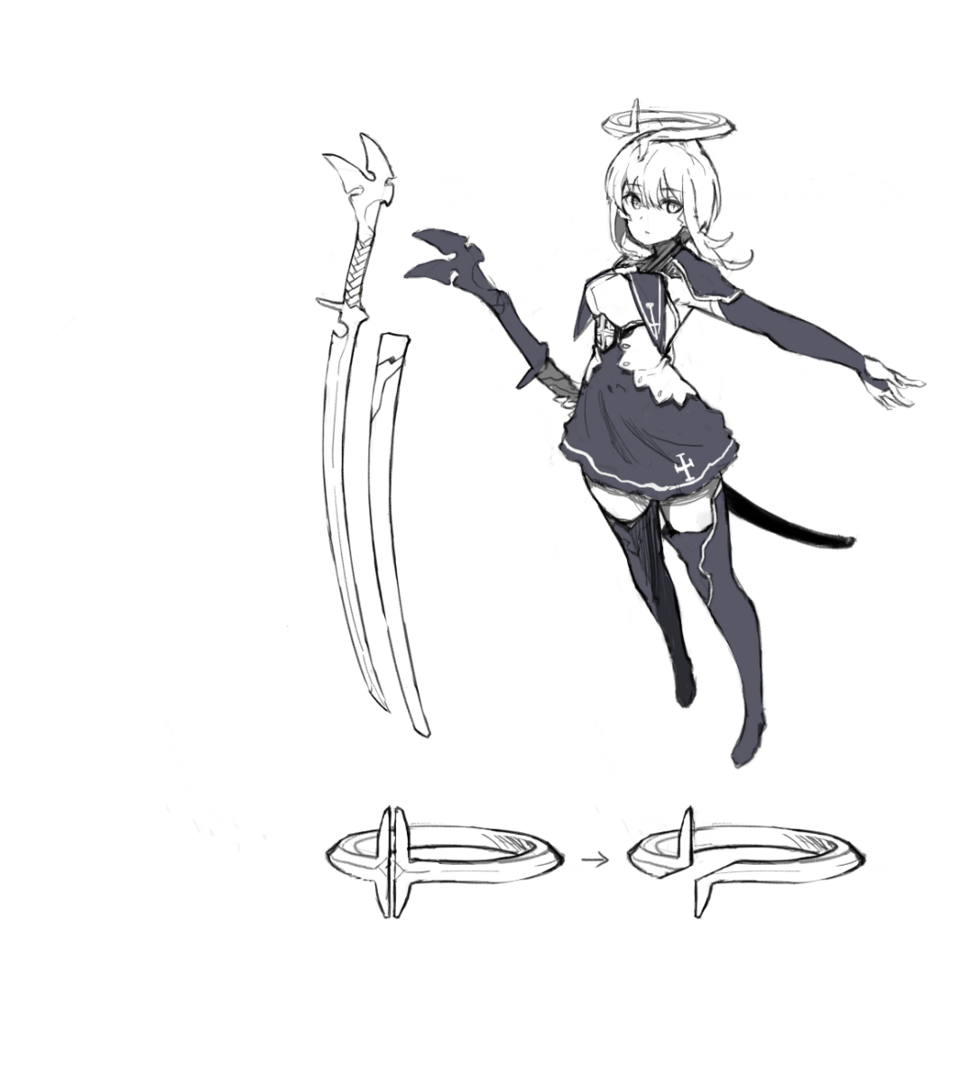
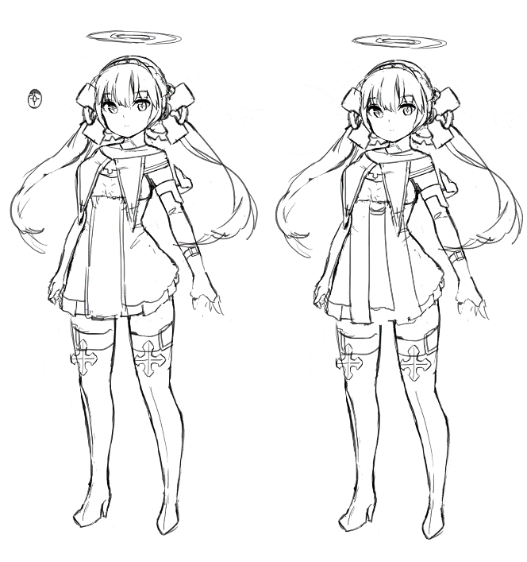
세부 기획 컨셉

Slide 10
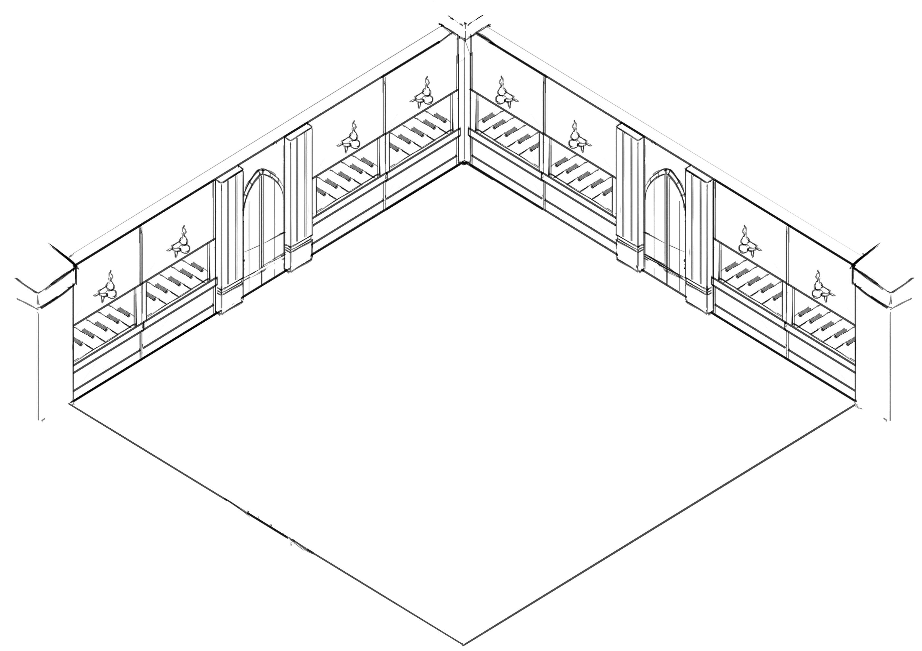


게임 소개 및 특징
스테이지 설정
Room
플레이어의 피격범위를 1tile로 잡고 X,Y20tile의 크기를 한 방(room)으로 한다.
다른 방에 드나들 수 있는 최대 문의 개수는 4개이다.
방이 이어지지 않는 벽에는 문을 두지 않는다.
20tile
높이 10tile 이상
모든 오브젝트 크기 1tile
플레이어 크기 1tile

Slide 11
게임 소개 및 특징
스테이지 설정
Stage
상층
끝 Room
각 stage는 5개 이상의 room으로 랜덤으로 구성된다.
가장 아래쪽에서 시작하여 가장 위의 방이 다음스테이지와 연결된다.
가장 마지막 방은 2stage일 경우에 중간보스, 보스스테이지에는 보스를 배치한다.
랜덤으로 하수인과 거래 할 수 있는 방을 1개 생성한다.
예상 플레이타임 : 5분
1 Room
시작 Room
하층

Slide 12
게임 소개 및 특징
스테이지 설정
다음 스테이지와 이어짐
Hierarchy
상층
Boss Stage
계층은 3개의 스테이지로 구성되어 있다.
각 계층은 전체적으로 다른 디자인적 테마와 특징을 가진다.
예상 플레이타임 : 15분
2 Stage
1 Stage
하층
(예시, 실제로는 각 스테이지 구조가 랜덤이어야 함.)

Slide 13
게임 소개 및 특징
카메라 설정
쿼터뷰 시점이며 카메라는 회전하지 않는다.
액션에 따라 카메라가 흔들리는 연출을 추가.
이동 가능한 방의 전체 크기
실제 플레이어 화면 영역
캐릭를 기준으로 가로,세로 전체 방 크기의 절반

Slide 14
개발 환경
Unity 3D
Visual Studio 2017
3Ds Max
Cubism 3.0
Photoshop CS6
GitHub
Taiga Kanban

Slide 15
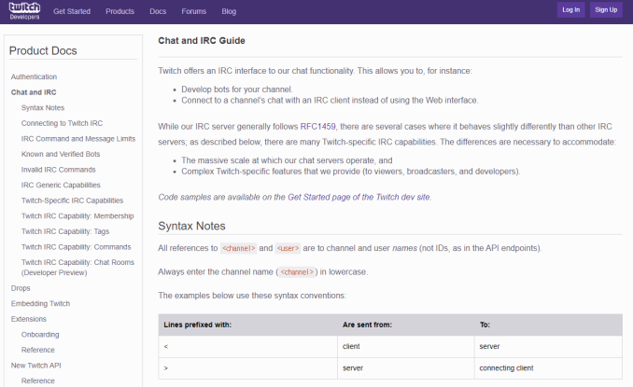
기술적 요소 - Twitch
Twitch open API를 사용해서 채팅 데이터를 불러오고, C#과, .Net Framework를 사용해서 시청자 참여 기능을 클라이언트에 적용한다.
Twitch 외의 다른 방송 플랫폼은 API를 제공하지 않고 더불어 시청 인원이 많은 Twitch를 이용한다.
https://youtu.be/5fDOpoyOHEQ?t=366

Slide 16
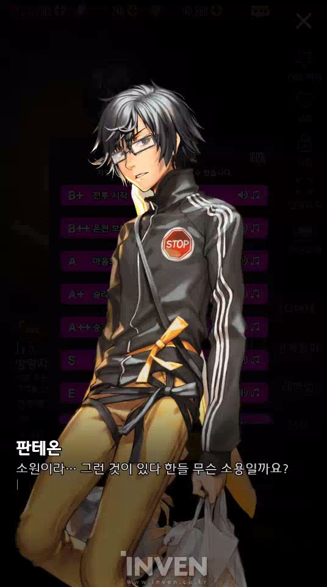

기술적 요소 – Live2D
시스템 적인 요소도 중요하지만, 종합 컨텐츠인 게임이므로 그래픽 적인 요소도 인터넷 방송에서 중요하다.
인게임 스토리 진행시 캐릭터 대사와 함께 나오는 일러스트에 적용.
Live2D란 3D모델링과는 다르게 텍스처를 폴리곤을 넣어 왜곡하여 2차원 고정뷰로 나타내는 프레임워크이다.
제작은 Cubism 3.0 툴로 한다.
https://youtu.be/YrLnF7CQ8Ac?t=8
https://clips.twitch.tv/HumbleAggressiveDotterelBigBrother
데스티니 차일드

Slide 17
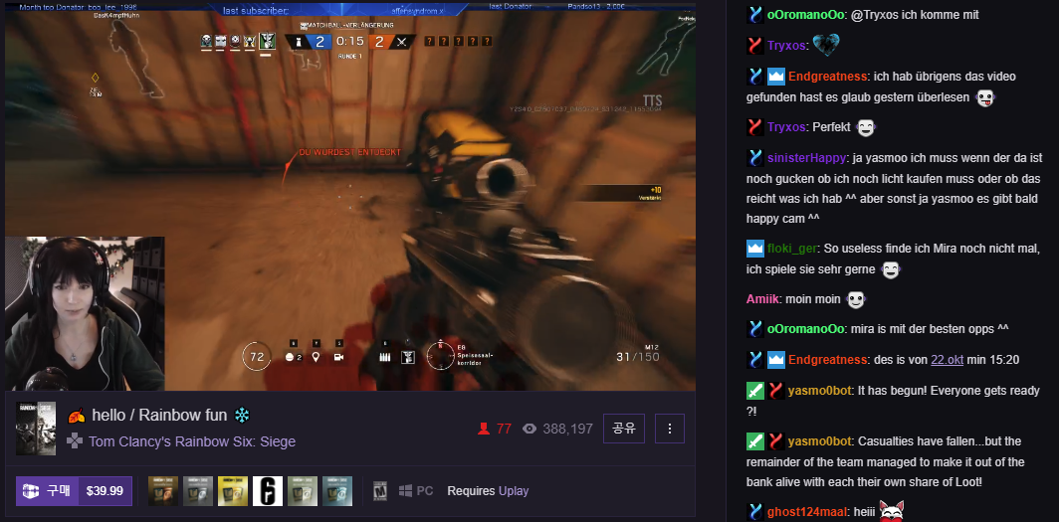
중점 연구 및 시장성
API 및 웹 프로그래밍을 이용한 웹 데이터 가공 연구.
마케팅이 어려운 인디게임을 인터넷 방송을 통해 저자본 마케팅 가능.
인디게임의 한정적인 배급 및 판매의 폭을 넓혀줌.

Slide 18
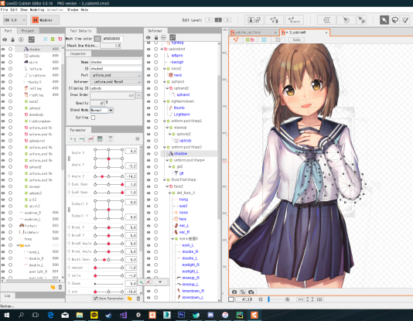
중점 연구 및 상업성
Cubism 3.0 툴을 이용해 Live2D 연구.
현재 시장에 나오는 2D 게임들 대부분은 Live2D를 사용.

Slide 19
개발 일정

Slide 20

THANK YOU FOR YOUR ATTENTION

Slide 21
개발 일정

Slide 22
연구 목적
유니티 엔진을 이용한 게임 제작
인터넷 방송시대에 걸맞는 시청자 참여 게임 제작

Slide 23
기획 컨셉
Dead Cells
2D 사이드뷰
로그라이크
액션게임
Enter the gungeon
2D 탑뷰
로그라이크 액션게임
액션성이 강조되는 던전 탐색형 게임.
아이템을 수집하며 성장해 나가는 재미와 클리어 했을때 쾌감을 줄 수 있는 게임.

Slide 24
기획 컨셉
쿼터 뷰 시점으로 진행되고 기본적으로 검을 사용한 빠른 근접 액션이 주가 되지만 특정 아이템을 획득하면 원거리공격 등의 색다른 방식으로 진행이 될 수 있다.
스토리 분기가 존재해 플레이어의 행동에 따라 달라지는 다양한 엔딩이 존재 한다.
대표적인 쿼터 뷰 핵 앤 슬래시 게임 ‘디아블로’ 시리즈
플레이어의 선택에 따라 스토리 진행과 엔딩 분기가 달라지는 게임 ‘캐서린’

Slide 25
기획 컨셉
누구나 쉽게 자신의 게임플레이를 방송할 수 있는 최근 트렌드에 걸맞게, 인터넷 방송 플랫폼인 Twitch와 연동해 채팅 기록을 게임에 반영할 수 있는 시청자 참여형 게임이다.
시청자의 채팅 기록을 읽어 투표하는 방식으로 플레이어의 능력 부여 및 스토리 분기 선택 등, 시청자가 참여할 수 있는 게임이다.
“아이작의 구속 – 트위치모드”
시청자 참여형 게임 “초이스 챔버＂

Slide 26
기획 컨셉
“시간은 얼마 남지않았다.”
Counterflow는 빠른 템포의 핵 앤 슬래시 던전탐색 3D 게임이다.
Counterflow는 ‘역류’ 라는 뜻으로 심연으로 떨어진 추방자가 복수를 위해 탑을 거슬러 오르는 모험을 표현하는 제목이다.
장르 | 액션, 던전 탐색, 핵 앤 슬래시, 로그라이크
플랫폼 | PC
시점 | 쿼터 뷰
1회차 예상 플레이타임 | 45~60분
목표 구동 사양 | OS : Windows 7 이상 CPU : Intel Core 2 Duo 2.4GHz RAM : 8GB RAM VGA : NVIDIA GeForceGTX 760 이상 (참고 : 디아블로3)

Slide 27
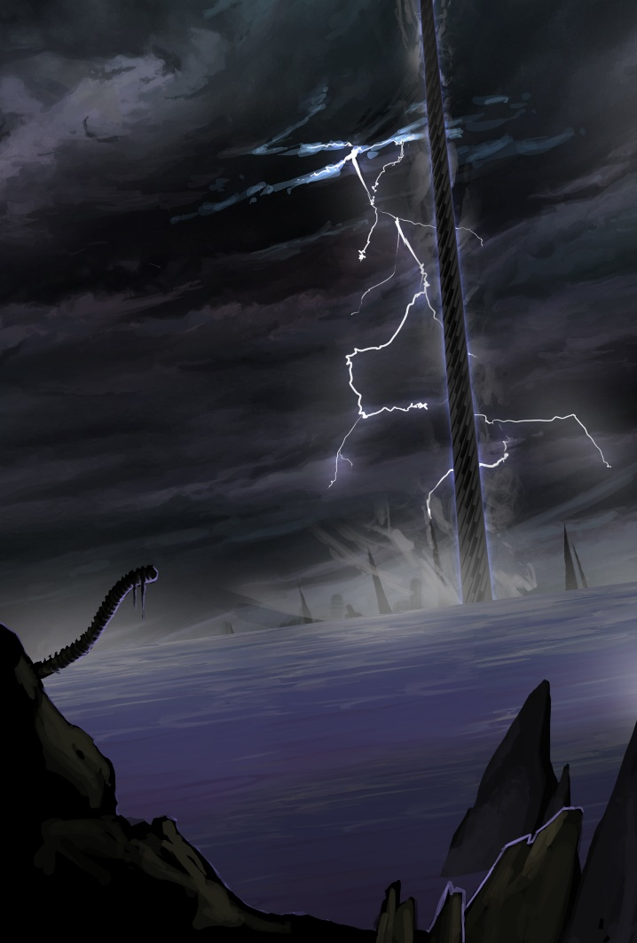
게임 상세 및 특징
게임 전투 배경
천계
심연과 천계를 잇는 경계의 탑.
하층에는 망령들과 데몬의 하수인들이 자리를 차지하고, 높이 올라가 천계와 가까워질 수록 천사와 고위 천사가 천계와 이어지는 탑을 지키고 있다.
게임 내 전투 스테이지의 무대가 되는 곳이다.
경계의 탑
심연

Slide 28


게임 소개 및 특징
메인 캐릭터
순환의 표식과 관련된 금기에 접근해 천계에서 추방당한 고위천사.
심연에 빠진 후 타락한 전 천사장인 데몬에게 힘을 받아 잠식되기 전에 경계의 탑을 올라 복수하려는 의지를 가지고 있다.
날렵한 검술을 구사하며, 에너지를 폭발시켜 주변에 피해를 입힐 수 있다.
미카엘에게 추방당해 표식이 파괴되었다.
메인 캐릭터 설정화

Slide 29
게임 소개 및 특징
던전을 탐색하고 아이템을 획득하며, 사망 시 모든 재화와 능력치가 초기화 되어 다시 시작하는 로그라이크 스타일로 진행된다.
아이템 배열과 방의 배열 또한 모두 랜덤으로 배치되며, 보스의 종류도 항상 달라져 매번 다른 방식의 진행을 하게 된다.
초기 능력치로 시작
던전탐색
아이템 획득을 통한 파워업
스테이지 진행
사망, 또는 엔딩

Slide 30
게임 소개 및 특징
스테이지 설정
계층
스테이지
룸
천계
히든 스테이지
각 스테이지는 5개 이상의 층과 방으로 구성
단일 스테이지
탑 상층
보스 스테이지
2스테이지
1스테이지
경계의 탑
탑 중심부
보스 스테이지
2스테이지
1스테이지
탑 하층
보스 스테이지
2스테이지
1스테이지
심연(스타트포인트)
심연

Slide 31
게임 소개 및 특징
스테이지 설정
Room
플레이어의 피격범위를 1tile로 잡고 X,Y20tile의 크기를 한 방(room)으로 한다.
다른 방에 드나들 수 있는 최대 문의 개수는 4개이다.
방이 이어지지 않는 벽에는 문을 두지 않는다.
20tile
높이 10tile 이상
모든 오브젝트 크기 1tile
플레이어 크기 1tile

Slide 32
게임 소개 및 특징
스테이지 설정
Stage
상층
끝 Room
각 stage는 5개 이상의 room으로 랜덤으로 구성된다.
가장 아래쪽에서 시작하여 가장 위의 방이 다음스테이지와 연결된다.
가장 마지막 방은 2stage일 경우에 중간보스, 보스스테이지에는 보스를 배치한다.
랜덤으로 하수인과 거래 할 수 있는 방을 1개 생성한다.
예상 플레이타임 : 5분
1 Room
시작 Room
하층

Slide 33
게임 소개 및 특징
스테이지 설정
다음 스테이지와 이어짐
Hierarchy
상층
Boss Stage
계층은 3개의 스테이지로 구성되어 있다.
각 계층은 전체적으로 다른 디자인적 테마와 특징을 가진다.
예상 플레이타임 : 15분
2 Stage
1 Stage
하층
(예시, 실제로는 각 스테이지 구조가 랜덤이어야 함.)

Slide 34
게임 소개 및 특징
스테이지 설정
심연
게임이 시작되는 지점, 스토리의 시작과 튜토리얼을 진행하는 곳이다.
탑 내부의 형체가 낡고 오래된 모습을 하고 있다.
탑 하층
게임 초반부, 비교적 약한 망령이 등장한다.
비교적 어둡고 습한 느낌을 연출한다. 푸른 불꽃 등을 배치해 분위기를 연출한다.
탑 중심부
탑의 기둥 사이로 하늘이 보이도록 디자인하며, 화면 상부에서 빛이 내리쬐는 효과를 준다.
게임 중반부, 데몬, 하급 천사 등의 몬스터가 출현하고 스토리의 분기가 등장한다.
탑 내부가 얼어붙어 차가운 분위기를 연출한다. 플레이어가 조금 미끄러지는 특징이 있다.
탑 상층
게임 후반부, 천사 몬스터가 본격적으로 출현하고 일반 엔딩을 볼 수 있는 지점이다.
히든 스테이지(천계)
조건 충족 시 진행 할 수 있는 스테이지, 히든 엔딩을 볼 수 있는 장소이다.
탑의 최상층으로, 기둥 배경 뒤로 잠식되어가는 천계를 묘사한다.

Slide 35
게임 소개 및 특징
카메라 설정
쿼터뷰 시점이며 카메라는 회전하지 않는다.
액션에 따라 카메라가 흔들리는 연출을 추가.
이동 가능한 방의 전체 크기
실제 플레이어 화면 영역
캐릭를 기준으로 가로,세로 전체 방 크기의 절반

Slide 36
게임 소개 및 특징
Live2D
인게임 스토리 진행시 캐릭터 대사와 함께 나오는 일러스트에 적용.
Live2D란 3D모델링과는 다르게 텍스처를 폴리곤을 넣어 왜곡하여 2차원 고정뷰로 나타내는 프레임워크이다.
Unity3D와 연동하여 Live2D프레임워크를 붙일 수 있다.
제작은 Cubism 3.0 툴로 한다.
- 예시
https://www.youtube.com/watch?time_continue=60&v=YrLnF7CQ8Ac
https://clips.twitch.tv/HumbleAggressiveDotterelBigBrother
데스티니 차일드

